Slide 1
Муниципальное автономное дошкольное образовательное учреждение детский сад №13 «Родничок»
Портфолио молодого педагога
Султановой Гульназ Рамилевны
пгт. Высокий, 2022

Slide 2
Общее сведения
Ф.И.О – Султанова Гульназ Рамилевна
Образование - « Уфимский государственный профессионально-
педагогический колледж»
Учитель технологии среднее специальное 2010г
АНП ВПО «Европейский Университет «Бизнес треугольник»
Воспитатель ДОУ. 2018г
«Челябинская академия культуры и искусств» Документовед
(высшее) 2014г
Специальность – воспитатель;
Квалификация – «Воспитатель дошкольной образовательной организации»
Стаж работы – 3года;
Занимаемая должность – воспитатель;
E-mail – gulnaz-sultanova89@mail.ru
Личный сайт - https://www.maam.ru/users/1445559

Slide 3
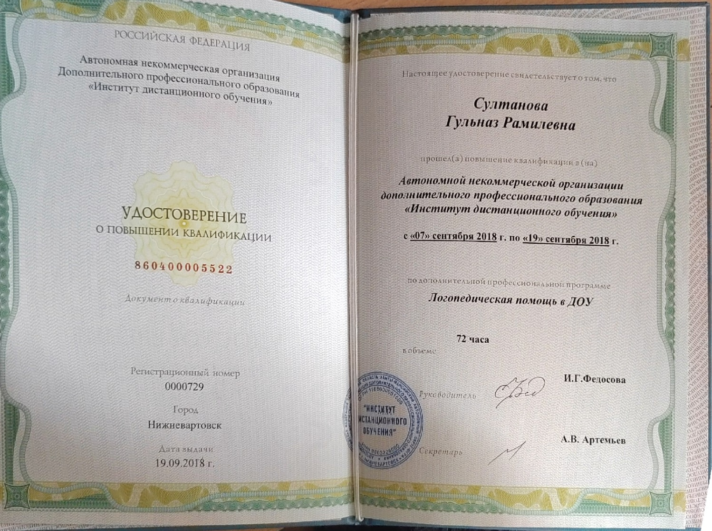
Развитие профессиональных компетенции
«Институт дистанционного обучения»
Логопедическая помощь в ДОУ 2018г.

Slide 4
Результаты педагогической деятельности
Сводная таблица результатов за 2021 – 2022 учебный год
Вывод: Анализ выполнения требования к содержанию и методам воспитания и обучения, а также анализ усвоения детьми программного материала показали стабильность и позитивную динамику по всем направлениям развития (исключение: 1 воспитанник – ОВЗ). Положительное влияние на этот процесс оказывает тесное сотрудничество воспитателей между собой и родителей, а также использование приемов развивающего обучения и индивидуального подхода к каждому ребенку.

Slide 5
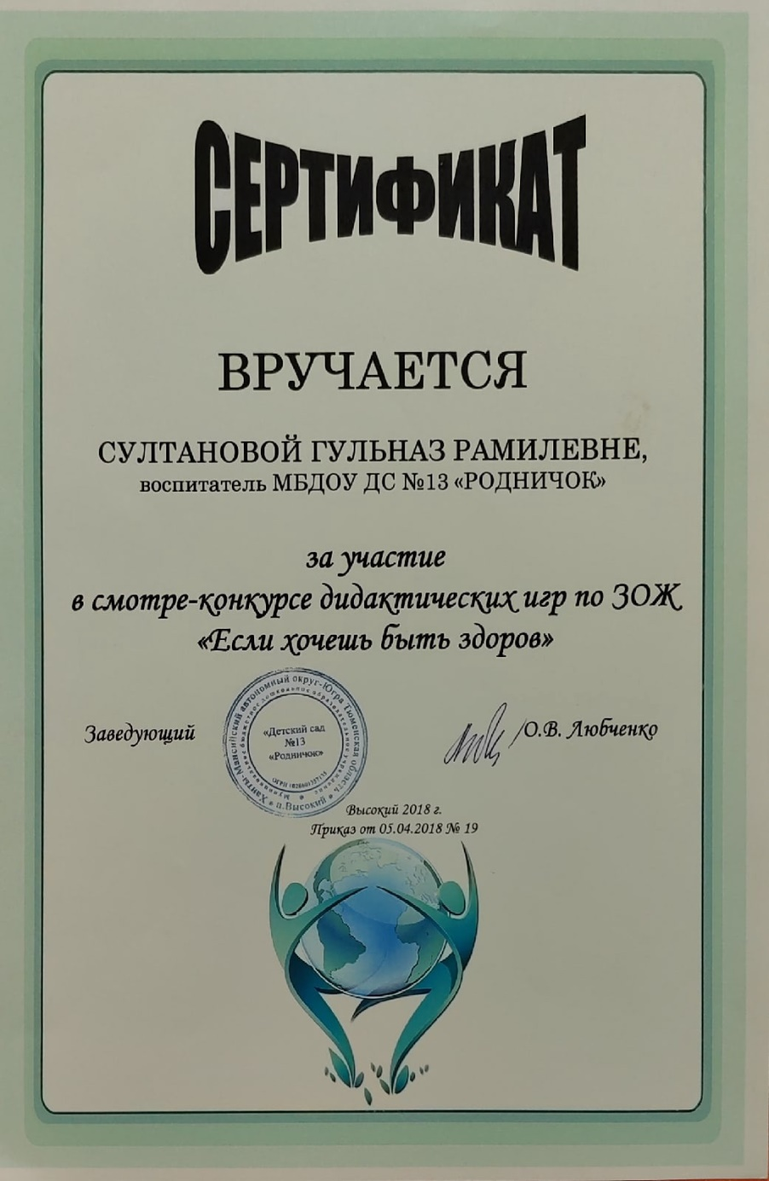
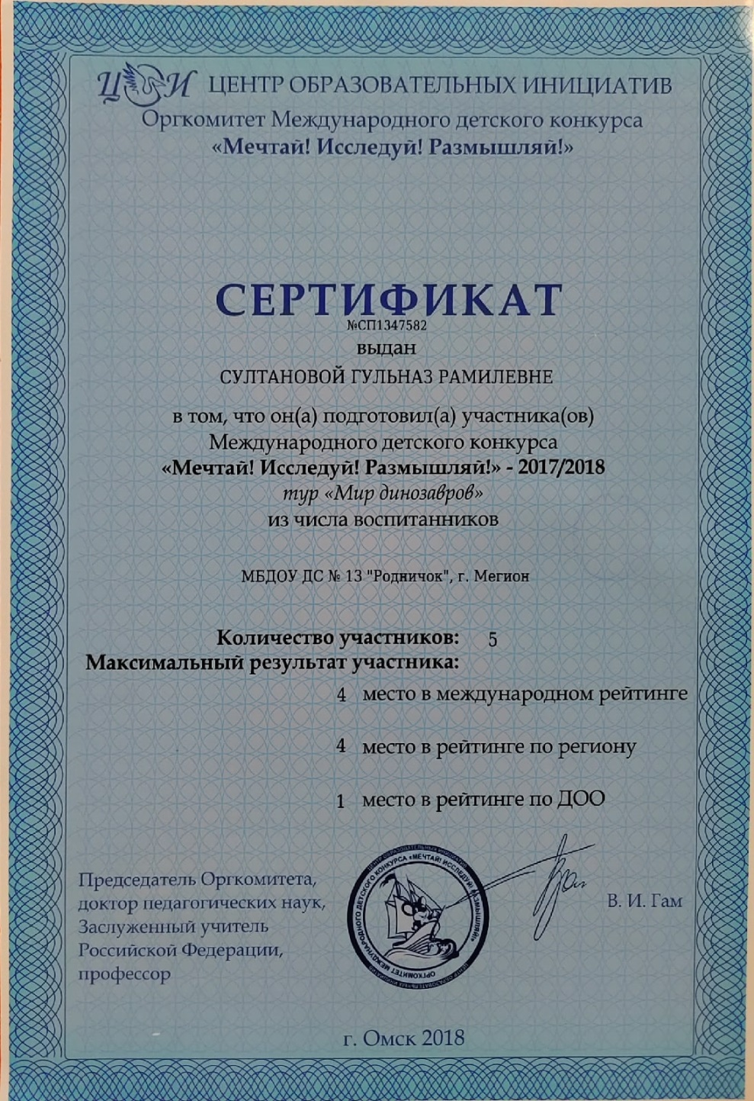
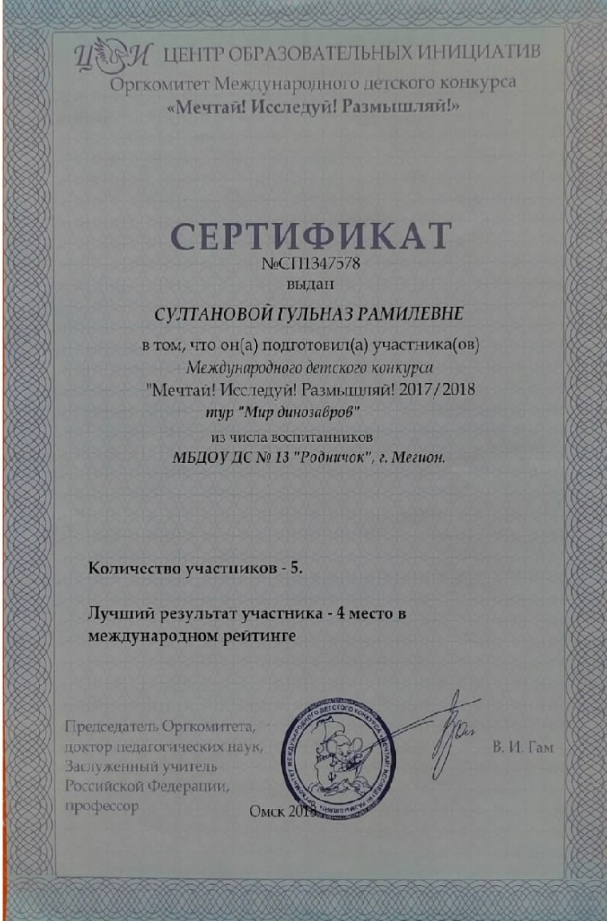
Результаты внеурочной деятельности

Slide 6
Результаты методической деятельности
- Презентация "Народные промыслы» http://ds-rodnichok.edusite.ru/mconstr.html?page=/p39aa1.html
Рабочая программа на группу комбинированной направленности для детей в возрасте от 6 до 7 лет. Срок реализации рабочей программы 1 учебный год. http://ds-rodnichok.edusite.ru/sveden/education.html

Slide 7
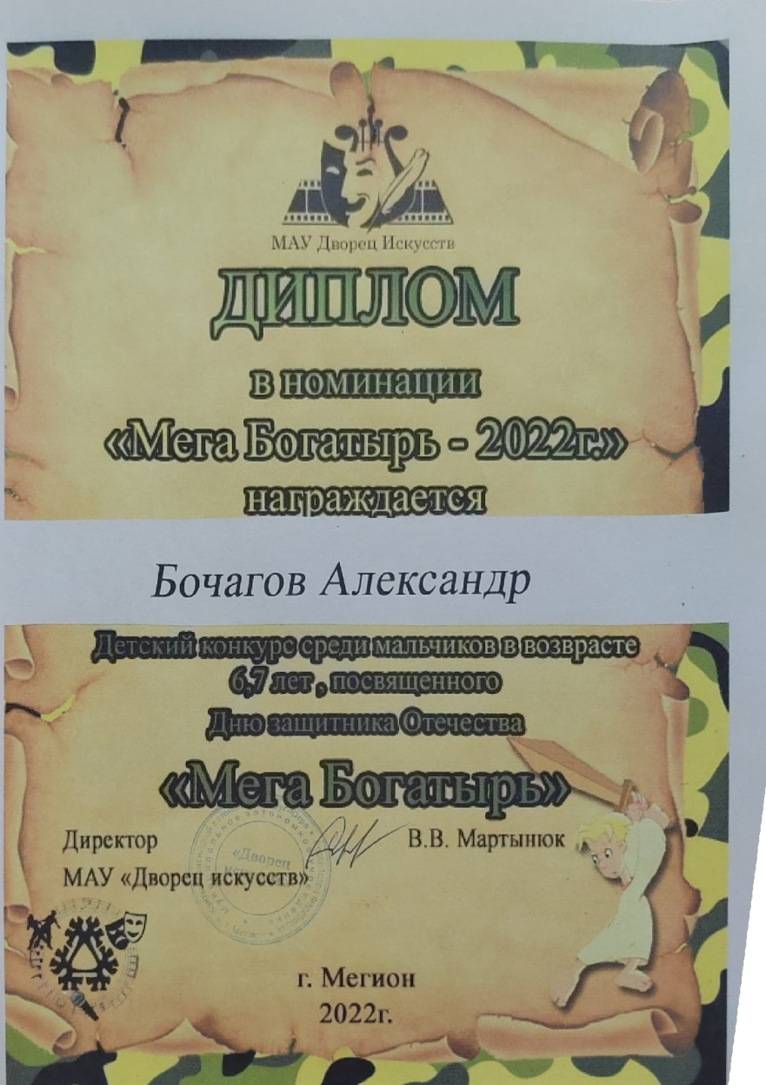
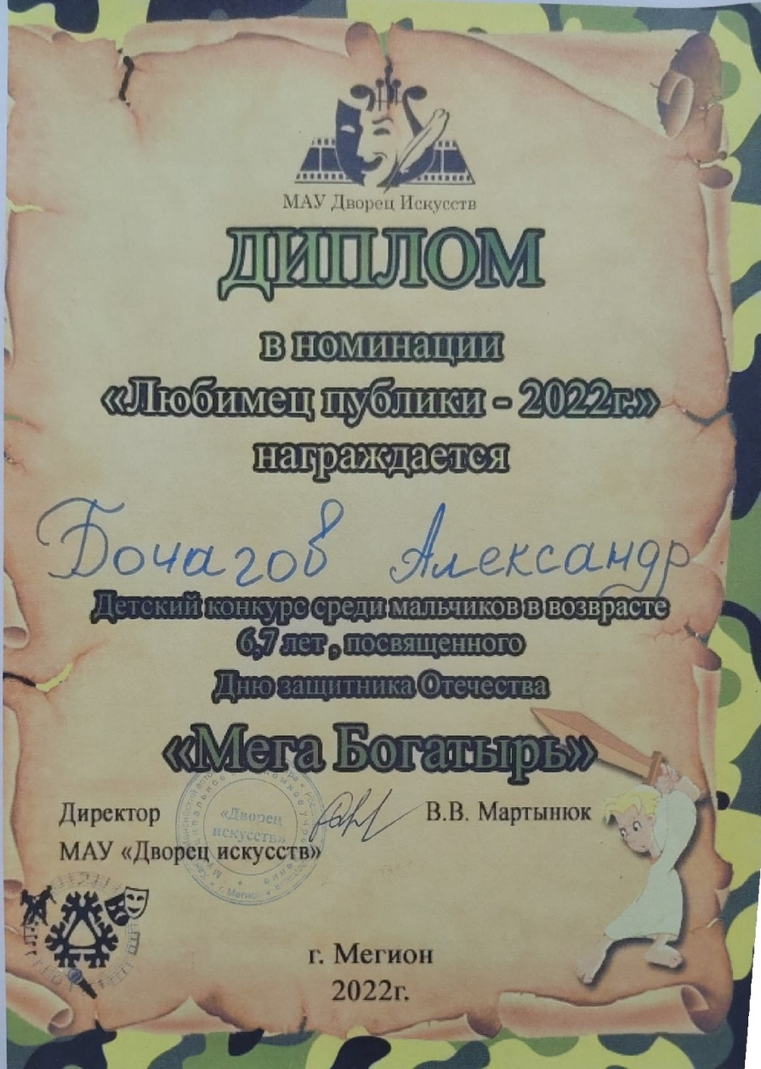
Достижения обучающихся

Slide 8
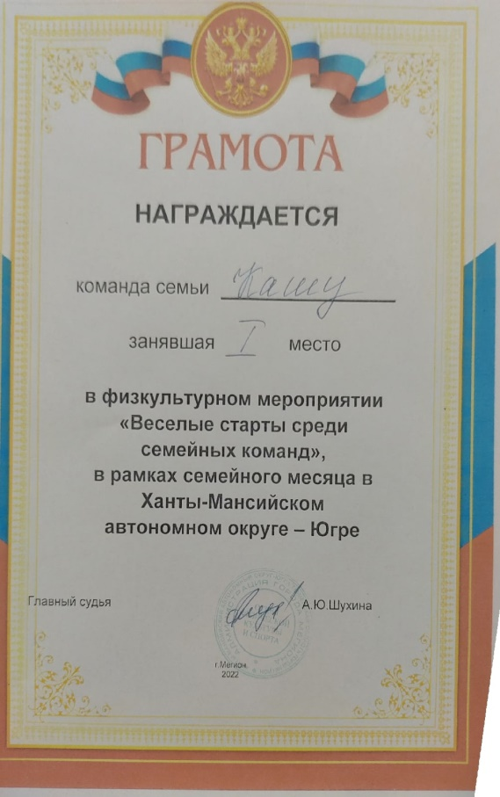
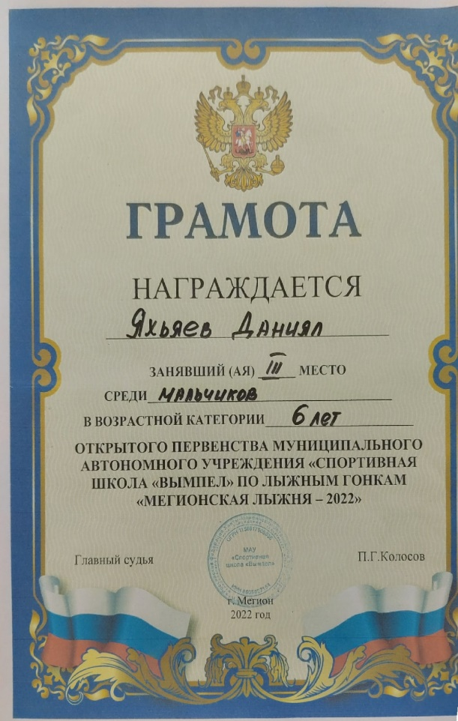
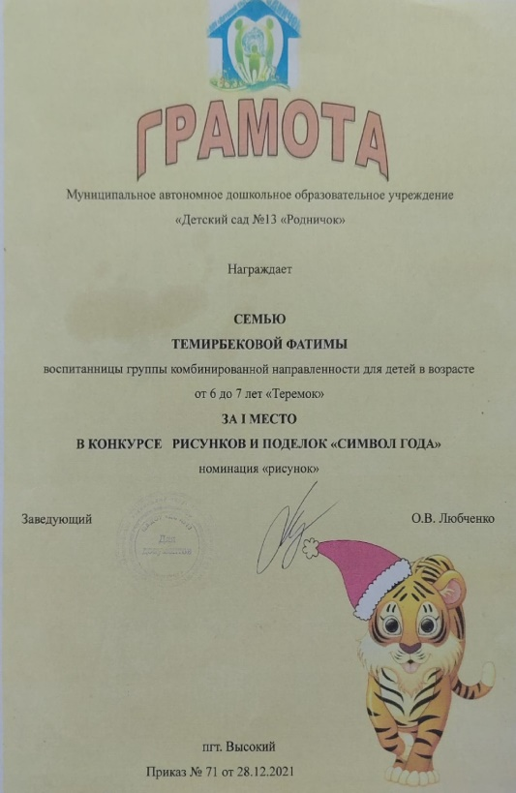
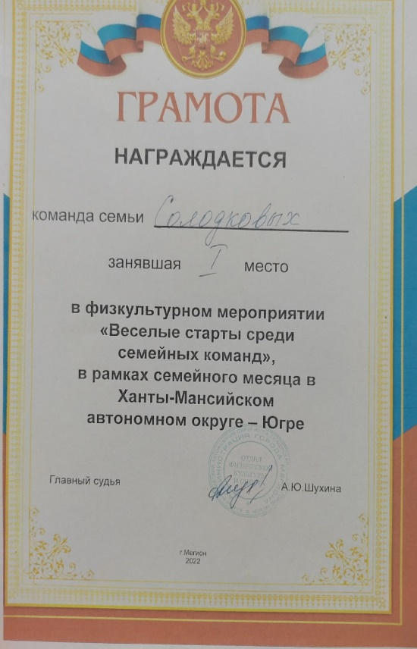
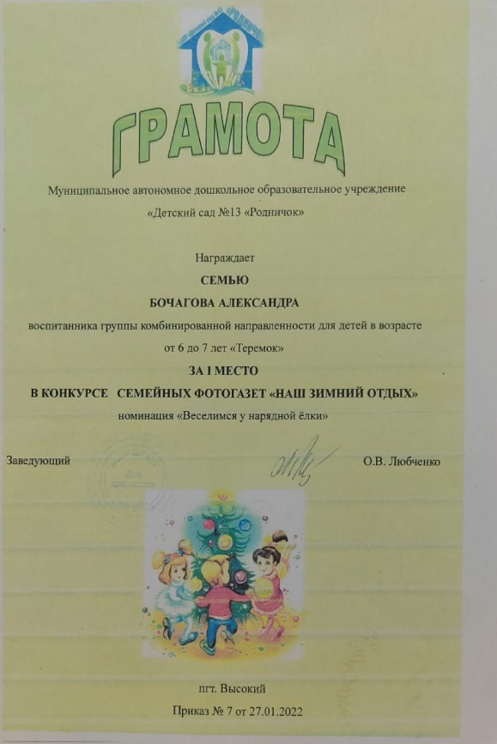

Slide 9
Оценка результативности и эффективности деятельности педагога

